Slide 1
Polttolipeäkierron jatkuvatoimisten mittalaitteiden luotettavuus
Tuuliina Petrelius

Slide 2
Suomen Soodakattilayhdistys Ry.
Suomen sellutehtaat
Työn tavoitteet:
Mittalaitteiden luotettavuus
Minkälaisia mittalaitteita käytetään
Olosuhteiden vaikutus mittalaitteisiin
Työn toteutus

Slide 3
Lipeälinja
Historia
Kemikaalikierto
Haihduttamo
Soodakattila
Polttolipeä

Slide 4
Polttolipeäjärjestelmä

Slide 5
Työssä perehdytään:
Mitä mitataan?
Miten varmistetaan että mittalaite toimii halutulla tavalla?
Mittalaitteiden ongelmia
Mittalaitteiden luotettavuus

Slide 6
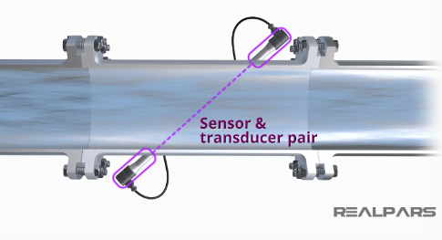
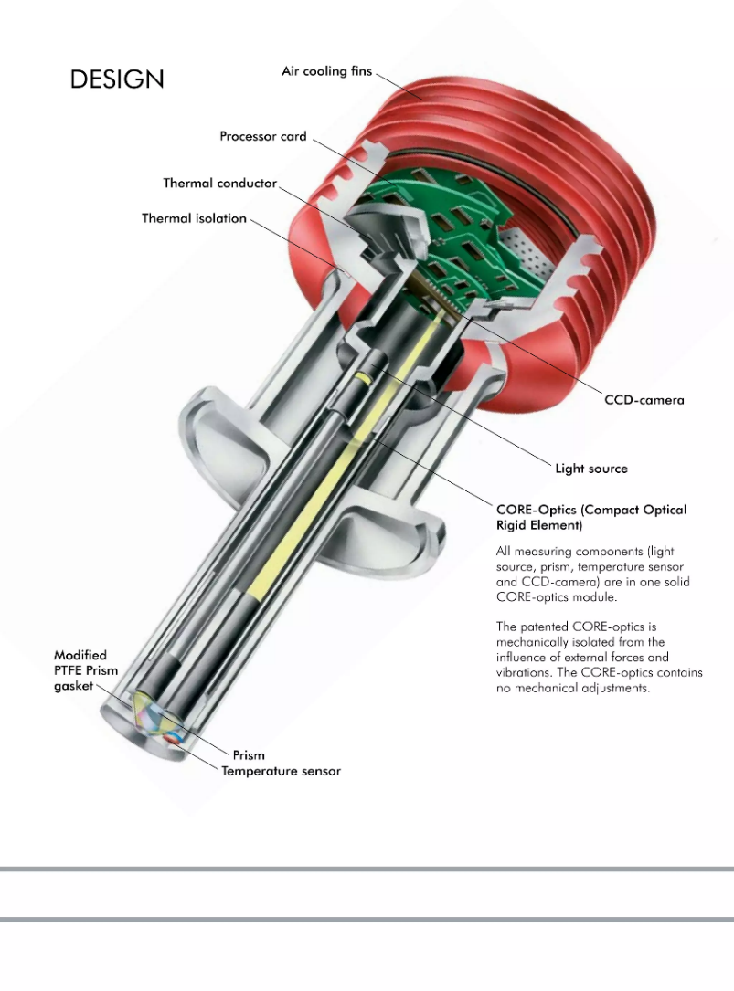
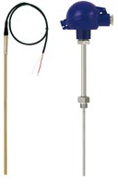
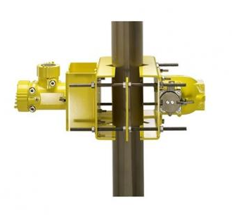
Magneettinen määrämittari
Ultraäänimittaus
Radiometrinen mittalaite
Refraktometri
PT100-vastusanturi

Slide 7
Luotettavuus + käytettävyys = käyttövarmuus

Slide 8
Työn yhteenveto
Työn luotettavuus ja eettisyys

